Slide 1
网络流题选讲
清华大学 计03 李宇亮

Slide 2
狼和羊的故事
n*m的网格
每个格子：狼、羊、空
要造篱笆，把狼和羊隔开，篱笆只能建在相邻两个格子之间。
问最少多少篱笆？
W |  | S
 | W | S
 | S |  | W

Slide 3
最小割
W |  | S
 | W | S
 | S |  | W
+∞
1
+∞
+∞
+∞
+∞
+∞

Slide 4
Transform Matrix
两个n*m的01矩阵A和B
对A进行若干次操作，使得A变成和B一样
一次操作：交换A中相邻两个位置的元素
每个格子(i,j)最多被操作count(i,j)次
问最少操作次数
1 | 0 | 1 | 0
0 | 0 | 0 | 1
1 | 1 | 1 | 0
1 | 0 | 0 | 1
1 | 0 | 1 | 0
0 | 1 | 0 | 1
1 | 0 | 1 | 0
1 | 0 | 0 | 1
0 | 1 | 0 | 1
0 | 1 | 0 | 1
1 | 0 | 1 | 0
1 | 0 | 0 | 1
0 | 1 | 1 | 0
0 | 1 | 0 | 1
1 | 0 | 1 | 0
1 | 0 | 0 | 1
0 | 0 | 1 | 1
0 | 1 | 0 | 1
1 | 0 | 1 | 0
1 | 0 | 0 | 1
0 | 0 | 1 | 1
0 | 1 | 0 | 1
1 | 0 | 1 | 0
1 | 0 | 0 | 1

Slide 5
先不考虑count限制
一次操作 = 移动一个1，代价为1

Slide 6
给定1的初始和最终位置，用最少的步数移动
对A中所有为1的点i，连边(s,i)，容量为1，费用为0
对B中所有为1的点i，连边(i,t)，容量为1，费用为0
相邻的点连边，容量为+∞，费用为1

Slide 7
考虑count
1、若A_{i,j}=B_{i,j}，必被操作偶数次，移入一次，移出一次。所以点容量为count_{i,j}/2
2、若A_{i,j}=1，B_{i,j}=0，移出比移入多一次。点容量为(count_{i,j}+1)/2
3、若A_{i,j}=0，B_{i,j}=1，移入比移出多一次。点容量为(count_{i,j}+1)/2。
费用为0

Slide 8
Road
数列h
修改，使之满足：相邻项差小于d
总修改代价为 Σ|Δh[i]|

Slide 9
有别的算法，但是可以用网络流做

Slide 10
令a[i]=h[i]-h[i+1]
h[i]加1 ⬄ a[i-1]减1 且 a[i]加1。
将a重新分配，使得每个a都在[-d,d]范围内。
每个a[i]抽象为点

Slide 11

相邻点连边，容量+∞ ，费用1。
若a[i]<-d，则至少要从别的地方拿$\left|a\left[i\right]\right|−d$个1，且不能多于$\left|a\left[i\right]\right|+d$个；因此从点i向t连边，容量下界$\left|a\left[i\right]\right|−d$，上界$\left|a\left[i\right]\right|+d$，费用0。

Slide 12
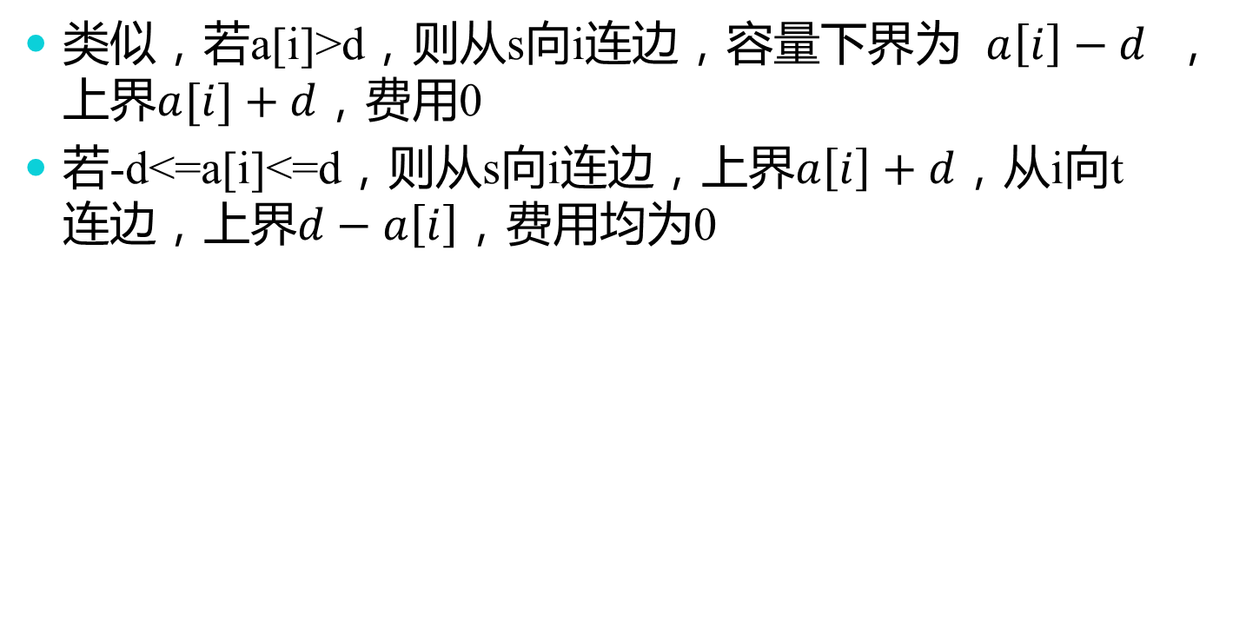
类似，若a[i]>d，则从s向i连边，容量下界为$a\left[i\right]−d$，上界$a[i]+d$，费用0
若-d<=a[i]<=d，则从s向i连边，上界$a\left[i\right]+d$，从i向t连边，上界$d−a\left[i\right]$，费用均为0

Slide 13
特殊情况：修改h[1](h[n])只影响a[1](a[n-1])，所以a[1]和a[n-1]会凭空多1或少1
凭空多1，从源点来，从s向1和n-1连边， 容量+∞ ，费用1
类似，从1和n-1向t连边，容量 +∞ ，费用1
最小费用可行流

Slide 14
建设乌托乡
一张图，有特殊点和一般点
每条边的端点中至少一个特殊点
每个点有权值L，特殊点可以修改，代价为c*|ΔL[i]|
边(i,j)要计算代价，为e*|L[i]-L[j]|
求min{c*Σ|ΔL[i]|+e*Σ|L[i]-L[j]|}
L只能为1~20的整数

Slide 15

先不考虑特殊点与特殊点之间的边
那么将特殊点权值从L[i]改为k的总代价为
$c∗\left|L\left[i\right]−k\right|+e∗\sum{\left|k−L\left[j\right]\right|}$
只与k有关，以cost[i][k]表示之
j为一般点，且与i有边

Slide 16
再考虑特殊点之间的边
简单情况：边(1,2)、(2,3)，只有4种取值
取值
点1
点2
点3
1
2
3
4

Slide 17
L[1]’=4，L[2]’=2，L[3]’=3
代价：e*(2+1)+c*Σcost[i][L[i]’]
取值
点1
点2
点3
1
2
相差1层
相差2层
3
4

Slide 18
点1
点2
点3

Slide 19
最小割
cost_{1,1}
cost_{2,1}
cost_{3,1}
e
e
cost_{1,2}
cost_{2,2}
cost_{3,2}
e
e
cost_{1,3}
cost_{2,3}
cost_{3,3}
e
e
cost_{1,4}
cost_{2,4}
cost_{3,4}
e
e
cost_{2,5}
cost_{1,5}
cost_{3,5}

Slide 20
锦标赛
单循环，无平局，胜利最多夺冠，已知部分比赛结果
问哪些人可能夺冠

Slide 21
枚举让谁夺冠，他剩下所有比赛均获胜
二分余下选手最多获胜局数k
合理分配每局的胜利方
剩下的每局比赛抽象为点，每个选手抽象为点
比赛向对应2个选手连边，容量1
设选手i已获胜w[i]局，则i向T连边容量为k-w[i]
S向比赛点连容量1的边

Slide 22
志愿者招募
N天
第i天需要a[i]个志愿者
M类志愿者，每类人数无限
第i类从第s[i]天工作到第t[i]天，费用c[i]
求最小花费

Slide 23
3 3
2 3 4 //a[i]
1 2 2 //[1,2] c=2
2 3 5 //[2,3] c=5
3 3 2 //[3,3] c=2
X[1]>=2
X[1]+X[2]>=3
X[2]+X[3]>=4

Slide 24
X[1]>=2
X[1]+X[2]>=3
X[2]+X[3]>=4
X[1]-Y[1]-2=0
X[1]+X[2]-Y[2]-3=0
X[2]+X[3]-Y[3]-4=0

Slide 25
X[1]-Y[1]-2=0
X[1]+X[2]-Y[2]-3=0
X[2]+X[3]-Y[3]-4=0
0=0
X[1]-Y[1]-2=0
Y[1]+X[2]-Y[2]-1=0
-X[1]+Y[2]+X[3]-Y[3]-1=0
-X[2]-X[3]+Y[3]+4=0

Slide 26
X[1]-Y[1]-2=0
Y[1]+X[2]-Y[2]-1=0
-X[1]+Y[2]+X[3]-Y[3]-1=0
-X[2]-X[3]+Y[3]+4=0
每个X、Y只出现2次，且正负各一次
从一个点流出，一个点流入

Slide 27
容量+∞
费用0
容量+∞
费用c[i]
X[1]-Y[1]-2=0
Y[1]+X[2]-Y[2]-1=0
-X[1]+Y[2]+X[3]-Y[3]-1=0
-X[2]-X[3]+Y[3]+4=0
X、Y抽象为边
等式为流量平衡，抽象为点
求最小费用最大流
S
T
容量为对应常数
费用0

Slide 28
最长k可重区间
N个开区间
取若干个，使得没有超过k个区间覆盖同一点
问：取得的区间长度和的最大值

Slide 29
考虑用流量限制为k的最大费用最大流来做
先离散化
每个端点建立一个结点，并增加S和T
容量k
费用0
容量k
费用0
容量k
费用0
1 / 1
1 / 2
S
T
容量1
费用为区间长度
1 / 2

